Slide 1
Измерение деформации линейных упругих стержней
Выполнила Нестеренко К.В.
Под рук. Витохин Е.Ю.
Иванова Е.А.

Slide 2
Цель работы
Оценка погрешности измерительного оборудования и перехода от трехмерной теории к теории стержней с помощью экспериментов с прямолинейными стержнями, для последующего определения дополнительных модулей тензора жесткости с помощью экспериментов с плоскоискривленными стержнями

Slide 3
Моделью тонкого стержня является оснащенная кривая. Ее вектор-функция скалярного аргумента:
s – длина дуги, l – длина кривой
Поперечное сечение неизменно по форме, но поворачивается при движении вдоль несущей прямой на постоянный угол α вокруг вектора t.

Slide 4
В своей работе мы определим механические характеристики и посмотрим их зависимость от площади сечения в частности модули жесткости и жесткость на изгиб. Сделать это мы хотим экспериментально, но экспериментальное оборудование позволит измерить увеличение деформации. Соответственно мы воспользуемся такими моделями как балка Тимошенко и балка Берулли-Эйлера, для того чтобы осуществить переход от деформации, которую мы измеряем, к жесткости и оценить ту деформацию, которую мы моем получить при приложении той или иной силы.

Slide 5
Тензоры жесткости А и С для криволинейных стержней имеют вид:
А и С – полярные тензоры жесткости (не зависят от выбора трехмерного и одномерного пространства)

Slide 6

С помощью уравнений балки теории стержней получено соотношение, которое позволит определить погрешность измерительной установки.
$$\frac{S_{i}}{S_{k}}=\frac{E_{i}}{E_{k}}$$
S- площадь поперечного сечения стержня
E – деформация стержня

Slide 7
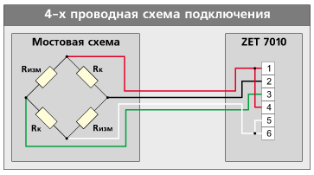
Мост Уинстона

Slide 8
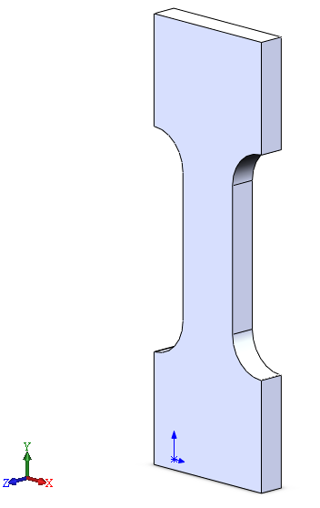
Модель стержня
Размеры стержня:
высота базовой части: 10 см
толщина: 1,2 см
Материал: оргстекло

Slide 9
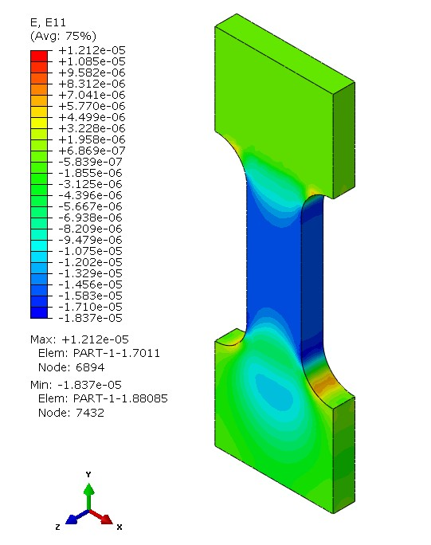
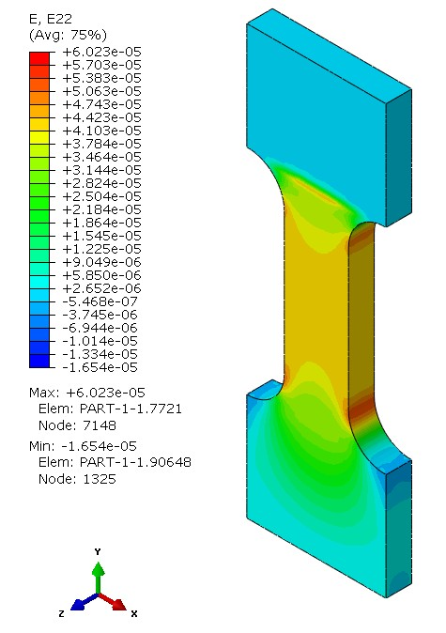
Деформация по оси X
Деформация по оси Y

Slide 10
Вывод
С помощью результатов задач влияния гравитации и воздействия на стержень нагрузки 5 кг, 10 кг и 20 кг, решенных с помощью пакета Abaqus сделан вывод: влияние гравитации на стержень при вертикальном закреплении меньше чем при горизонтальном. Приложенных нагрузок не достаточно для получения необходимой деформации. Требуется решить ряд задач для определения необходимой силы приложения.

